Slide 1
Kütüphanebılgı
23my03039|Hikmet eren manav
23my03022|İsmail arda canbaz
23my03047|ramazan Erkut karaduman

Slide 2
Amacımız
Kütüphane uygulamamızın amacı, kullanıcıların kütüphane yetkililerine ihtiyaç duymadan kütüphanemizde bulunan kitaplara erişimini kolaylaştırmak, aynı zamanda yetkililerin işlemlerini kolaylaştırmaktır.
Uygulamamız, kullanıcılara kütüphanemizde mevcut kitapları gösterir ve bu kitapları belirli kriterlere göre filtreleme imkanı sunar. Ayrıca, kütüphane yetkilileri için kitap durumlarını izleme, kütüphane arşivine kitap ekleme/çıkarma, kitapların bulunduğu bölgeleri değiştirme gibi işlemleri hızlı şekilde gerçekleştirmelerine olanak tanır.

Slide 3
Hedefimiz
Uygulamamızın nihai versiyonuyla tüm işlemleri hızlı ve güvenli şekilde yerine getiren bir yapı oluşturmak.

Slide 4
VERSİYONLAR
V1.0 = Uygulamamızın ilk versiyonu. Bu versiyon, ileriki zamanlarda gelecek olan 2. versiyona ışık tutacak şekilde tasarlandı.
V2.0 = V1.0'da eksik bırakılan kısımlar V2.0 ile tamamlanıp küçük bir arayüz değişikliğine gidecek.
V3.0 = V1.0 ve V2.0'dan elde ettiğimiz tecrübeyle tamamı yenilenmiş arayüz tasarımı ve farklı sistemlerle karşınıza çıkacak.

Slide 5
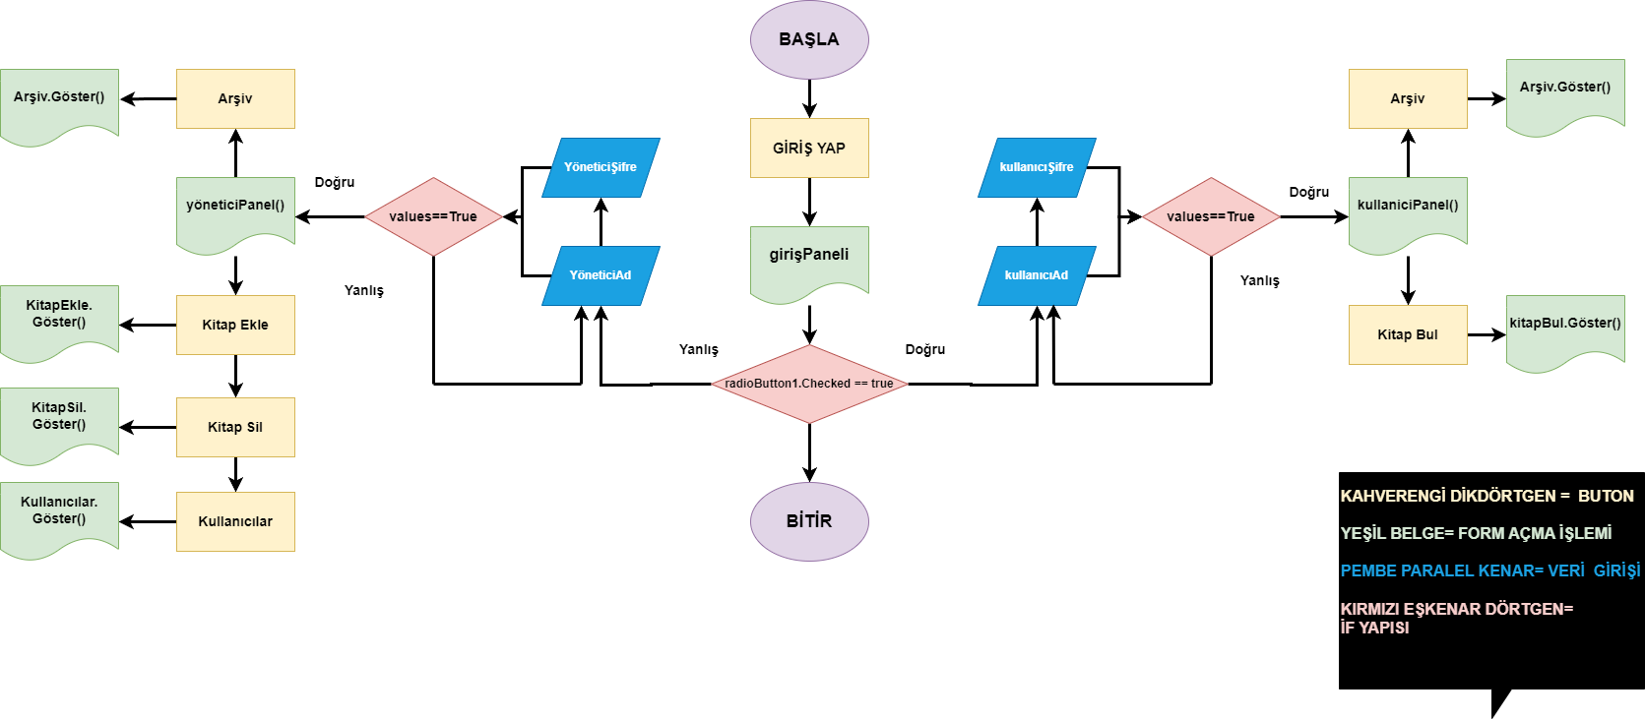
Akış Diyagramı

Slide 6
TEŞEKKÜRLER…

